Slide 1
ADO.NET

Slide 2
Nội dung trình bày
Giới thiệu
.Net Data Provider
DataSet
Data Source Configuration Wizard
Report
Một số vấn đề trong lập trình CSDL

Slide 3

Giới thiệu
ActiveX Data Object .NET (ADO.NET)
  Công nghệ của MS
  Phát triển từ nền tảng ADO
  Cung cấp các lớp đối tượng và hàm thư viện phục vụ cho việc kết nối và xử lý dữ liệu
ADO.NET
.NET Application

Slide 4

Giới thiệu
Mô hình .NET Framework
Microsoft .NET Framework
Web Services
User Interface
Data and XML
ADO.NET
XML
...
...
Base Classes
Common Language Runtime

Slide 5
Giới thiệu
ADO.NET là một tập các lớp thư viện được sử dụng để truy xuất dữ liệu
Chiến lược truy xuất dữ liệu
  Connected Model
  Disconnected Model
Thêm/xóa/sửa dữ liệu
Đọc dữ liệu
Chương trình
CSDL, XML…

Slide 6
Giới thiệu
Connected Model
Disconnected Model
Chương trình
Chương trình

Slide 7
Giới thiệu
.NET Data Provider
  Dùng để kết nối đến CSDL, thực hiện các câu lệnh, và nhận kết quả trả về.
  Các loại data provider chính
.NET Data Provider
ADO.NET
SQL Server
Oracle
OLE DB
Application
ODBC

Slide 8
Giới thiệu
.NET Data Provider
  Các thành phần của .NET Data Provider
.NET Data Provider
???Connection
???DataAdapter
SelectCommand
???Command
InsertCommand
???Parameter
Parameters
UpdateCommand
???DataReader
DeleteCommand

Slide 9
Giới thiệu
Kiến trúc của ADO.NET gồm 2 phần chính
Phần kết nối: sử dụng khi kết nối CSDL và thao tác dữ liệu, phải thực hiện kết nối khi thao tác
    Connection: quản lý việc đóng mở DB
      ???Connection: SqlConnection, OleDbConnection
    Command: lệnh truy vấn, tương tác dữ liệu khi đang lập kết nối
      ???Command: SqlCommand, OleDbCommand
    DataReader: đọc dữ liệu, chỉ xử lý 1 dòng dữ liệu tại một thời điểm
      ???DataReader: SqlDataReader, OleDbDataReader
    DataAdapter: cầu nối giữa DB và DataSet

Slide 10
Giới thiệu
Phần ngắt kết nối: là DataSet
  DataSet không quan tâm đến DB thuộc kiểu gì, và lấy dữ liệu từ DataAdapter để xử lý
  DataSet xem như một DB trong bộ nhớ: bảng, quan hệ…
  DataSet có các thành phần con như
    DataTable
    DataRow
    DataColumn
    DataRelation
    Các đối tượng nhóm: DataTableCollection, DataRowCollection, DataColumnCollection

Slide 11
Giới thiệu
Các lớp thư viện
System.Data.OleDb: Access
System.Data.SqlClient: SQL Server
System.Data.OracleClient: Oracle

Slide 12
.Net Data Provider
Kết nối vào CSDL
Thực hiện lệnh
  Thêm/Xóa/Sửa dữ liệu
  Đọc dữ liệu từ CSDL

Slide 13
.Net Data Provider
Kết nối vào CSDL
  Lớp phụ trách kết nối
    ???Connection
  Thuộc tính quan trọng
    ConnectionString: xác định nguồn dữ liệu cần kết nối
  Phương thức quan trọng
    Open: mở kết nối
    Close: đóng kết nối

Slide 14
.Net Data Provider
Thư viện System.Data.OleDb: Access
Kết nối vào CSDL
  Ví dụ: kết nối vào Access
  OleDbConnection ketnoi = new OleDbConnection();
  string chuoiketnoi= "Provider=Microsoft.Jet.OleDb.4.0; Data Source=D:\\hocsinh.mdb";
  ketnoi.ConnectionString =chuoiketnoi;
  ketnoi.Open();
  //Các lệnh cần thực hiện
  ketnoi.Close();

Slide 15
.Net Data Provider
Thư viện System.Data.SqlClient: SQL Server
Kết nối vào CSDL
  Ví dụ: kết nối vào SQL Server
  SqlConnection ketnoi = new SqlConnection();
  String chuoiketnoi= "server=tên server; database=tên CSDL; user=username; pwd=password";
  ketnoi.ConnectionString =chuoiketnoi;
  ketnoi.Open();
  //Các lệnh cần thực hiện
  ketnoi.Close();

Slide 16
.Net Data Provider
Kết nối vào CSDL
  Ví dụ: kết nối vào SQL Server
  SqlConnection ketnoi = new SqlConnection();
  String chuoiketnoi= "Data Source=.;
  Integrated Security=True; Initial Catalog=tên CSDL";
  ketnoi.ConnectionString =chuoiketnoi;
  ketnoi.Open();
  //Các lệnh cần thực hiện
  ketnoi.Close();

Slide 17
.Net Data Provider
Thực hiện lệnh
  Các lớp phụ trách
    ???Command
  Thuộc tính quan trọng
    Connection: xác định CSDL sẽ thực hiện thao tác
    CommandText: xác định thao tác cần thực hiện
  Phương thức quan trọng
    ExecuteReader(): phù hợp lệnh Select trả ra 1 bảng dữ liệu
    ExecuteScalar(): phù hợp lệnh Select trả ra 1 giá trị
    ExecuteNonQuery(): phù hợp lệnh Insert, Delete, Update

Slide 18
.Net Data Provider
Thực hiện lệnh
  Thêm/Xóa/Sửa dữ liệu
Ví dụ:
SqlCommand lenh = new SqlCommand();
lenh.Connection = ketnoi;
lenh.CommandText =
"insert into Hocsinh values(5,'Lê Văn A','227 Nguyễn Văn Cừ','11/12/2006',5,7)";
lenh.ExecuteNonQuery();

Slide 19
.Net Data Provider
Thực hiện lệnh
  Đọc dữ liệu từ CSDL
- Dùng lệnh ExecuteReader hoặc ExecuteScalar
- Lớp ???DataReader
  Read
  Get???
  IsDBNull
BookID | BookName | Author
1 | Book 1 | Author 1
2 | Book 2 | Author 2
3 | Book3 | Author 3

Slide 20
.Net Data Provider
Thực hiện lệnh
  Đọc dữ liệu từ CSDL
  Ví dụ
OleDbDataReader rd = lenh.ExecuteReader();
while (rd.Read())
{
if (!rd.IsDBNull(3))
Console.WriteLine(rd.GetDateTime(3));
}

Slide 21
.Net Data Provider
DataSet
DataAdapter
SelectCommand
InsertCommand
UpdateCommand
Data Source
DeleteCommand
    - Fill: dùng SelectCommand lấy dữ liệu từ Data Source đổ vào DataSet.
    - Update: dùng InsertCommand, UpdateCommand và DeleteCommand cập nhật dữ liệu trong DataSet vào Data Source.

Slide 22
.Net Data Provider
Thực hiện lệnh
  Đọc dữ liệu từ CSDL
  Xử lý dữ liệu
  Cập nhật dữ liệu xuống CSDL

Slide 23
.Net Data Provider
Đọc dữ liệu từ CSDL
String chuoitruyvan=“select * from HocSinh”;
SqlDataAdapter bodocghi = new SqlDataAdapter(chuoitruyvan, ketnoi);
DataTable bangHocSinh=new DataTable();
bodocghi.Fill(bangHocSinh);
//Hien thi du lieu ra ListBox
for (int i = 0; i < bangHocSinh.Rows.Count; i++)
{
listBox1.Items.Add(bangHocSinh.Rows[i]["HoTen"].ToString());
}

Slide 24
.Net Data Provider
//Hien thi du lieu ra ComboBox
ComboBox1.DataSource=bangHocsinh;
ComboBox1.DisplayMember=“TP HienThi”;
ComboBox1.ValueMember=“TP Gia tri”;
//Hien thi du lieu ra DataGridView
DataGridView1.DataSource=bangHocSinh;
//……………

Slide 25
.Net Data Provider
Cập nhật dữ liệu xuống CSDL
  SqlCommandBuilder capnhat =
  new SqlCommandBuilder(bodocghi);
  bodocghi.Update(bangHocSinh);

Slide 26
DataSet
DataSet
Ánh xạ
Data Source

Slide 27
DataSet
DataSet
.Tables[...]
.Relations[...]
...
DataTable
.Columns[..]
.Rows[..]
DataTable
.Columns[...]
.Rows[...]
.DefaultView
...
schema
DataColumn
DataColumn
DataRow
data
DataRow
DataView
DataRelation
DataRelation

Slide 28
DataSet
Cac thuoc tinh:
Tables: Tập hợp các bảng
Relations: Tập hợp các quan hệ
DataSetName: Tên dataset

Slide 29
DataSet
Khởi tạo:
DataSet ds = new DataSet(“tends”);
DataSet ds = new DataSet();
Thêm 1 bảng vào DataSet
DataTable bang1 = new DataTable(“bang”);
ds.Tables.Add(bang1);
//đọc thêm tài liệu
Xóa 1 bảng:
ds.Tables.Remove(“bang”);
ds.Tables.RemoveAt(0);

Slide 30
DataTable
DataTable
  TableName: tên bảng.
  Columns: danh sách các cột (DataColumn).
  Rows: danh sách các mẫu tin (DataRow).
  PrimaryKey: danh sách các cột làm khóa chính (DataColumn).
  NewRow(): tạo một mẫu tin mới.

Slide 31
DataTable
Khai báo:
DataTable bang = new DataTable(“tenb”);
DataTable bang = new DataTable();

Slide 32
DataTable
DataColumn
  ColumnName: tên cột.
  DataType: kiểu dữ liệu cột.
DataRow
  RowState: trạng thái của mẫu tin (Added, Modified, Deleted, Unchanged…).
  Toán tử [ i ]: truy xuất đến cột i của mẫu tin.
  Delete(): đánh dấu xóa mẫu tin.

Slide 33
DataTable
Xử lý dữ liệu
  Thêm dữ liệu
  DataRow newRow;
  newRow=bangHocSinh.NewRow();
  newRow[0] = 10;
  newRow[1] = "Lê Thị B";
  bangHocSinh.Rows.Add(newRow);

Slide 34
DataTable
Xử lý dữ liệu
  Xoá dữ liệu
  bangHocSinh.Rows[0].Delete();
  Thay đổi dữ liệu
  DataRow row = bangHocSinh.Rows[1];
  row.BeginEdit();
  row[0] = 11;
  row[1] = "Lê Thị C";
  row.EndEdit();

Slide 35
Ví dụ
string sql = "Select * From Sinhvien";
SqlDataAdapter da = new SqlDataAdapter(sql, ketnoi);
DataSet ds = new DataSet();
da.Fill(ds);
foreach (DataRow dr in ds.Tables[0].Rows)
dr["Ngaysinh"] = DateTime.Now();
SqlCommandBuilder lenh=new SqlCommandBuilder(da);
da.Update(ds);

Slide 36
Data Source Configuration Wizard
Trong VS.NET 2005 có chức năng Data Source Configuration Wizard
  Nhanh chóng thiết lập Data Source cho project
  Xây dựng form hiển thị và thao tác dữ liệu
    Thông qua thao tác kéo thả từ Data Source

Slide 37
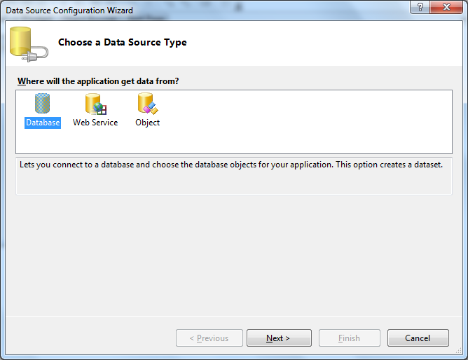
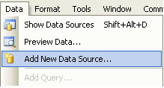
Data Source Configuration Wizard
Tạo một ứng dụng Windows Application
Trong menu Data | Add New Data Source…

Slide 38
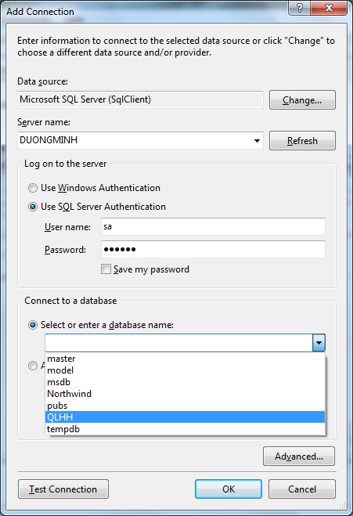
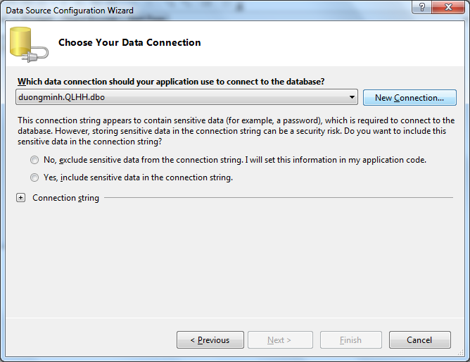
Data Source Configuration Wizard
Tạo New Connection

Slide 39
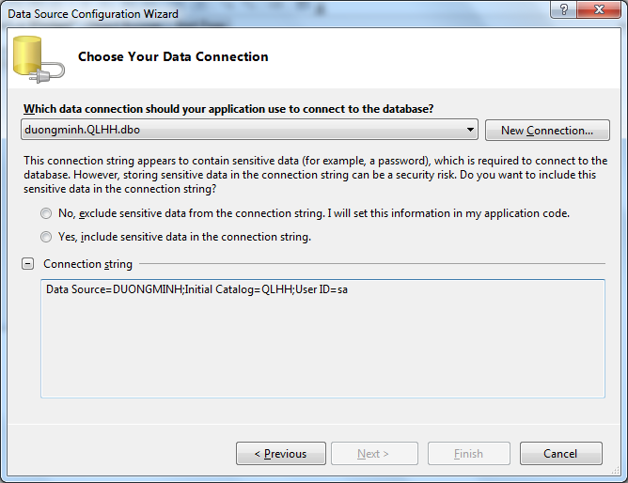
Data Source Configuration Wizard
Hoàn tất khai báo Data Source

Slide 40
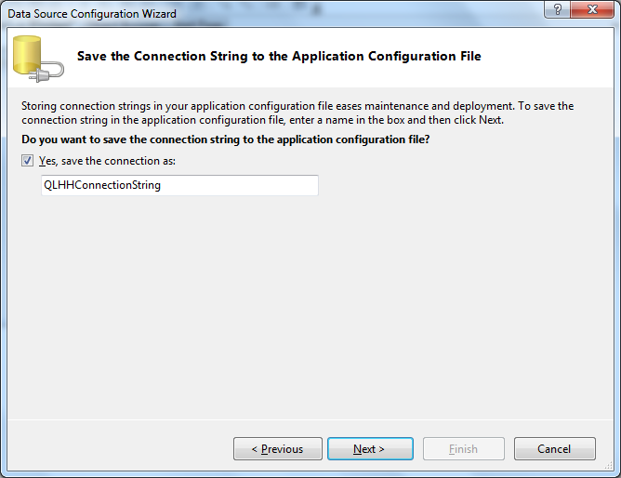
Data Source Configuration Wizard
Lưu chuỗi kết nối trong file cấu hình

Slide 41
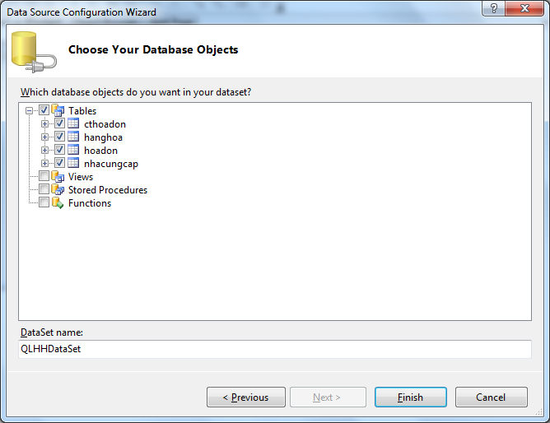
Data Source Configuration Wizard
Chọn bảng dữ liệu

Slide 42
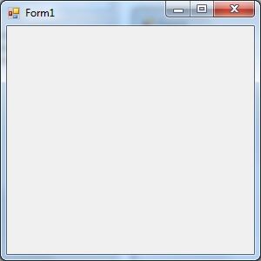
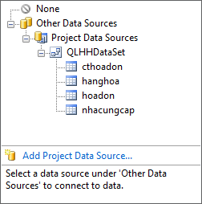
Data Source Configuration Wizard
Wizard sẽ tạo ứng dụng với Data Source
Form in Design View
Data Sources Windows

Slide 43
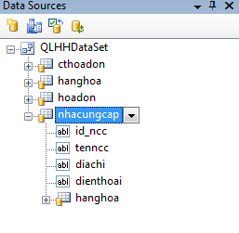
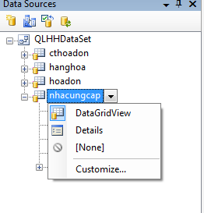
Data Source Configuration Wizard
Kéo thả binding control vào Form
  Trong cửa sổ Data Source
    Chọn bảng cần sử dụng
      Thiết lập view là DataGridView hay Details
        Kích chọn vào dấu mũi tên xuống sau tên bảng

Slide 44
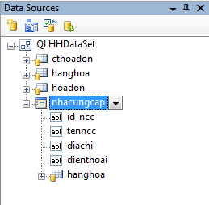
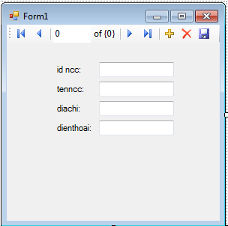
Data Source Configuration Wizard
Kéo Table thả vào Form
  Tự động tạo các binding control cho table
Detail

Slide 45
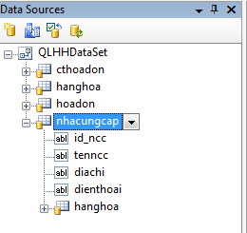
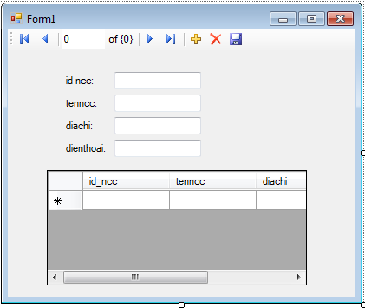
Data Source Configuration Wizard
Bổ sung DataGridView cho Form
  Thay đổi Table sang DataGrid
  Kéo Table trong Data Source thả vào Form
DataGridView

Slide 46
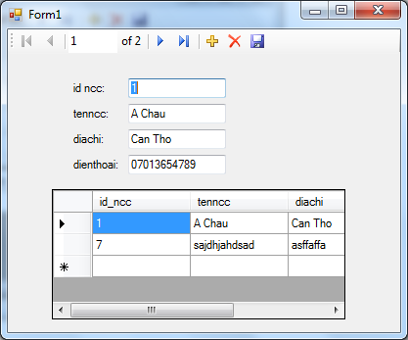
Data Source Configuration Wizard
Kết quả ứng dụng
Chưa viết code!

Slide 47
Crystal Report.Net
Giới thiệu Crystal Report
Sử dụng Crystal Report Viewer để hiển thị báo cáo

Slide 48
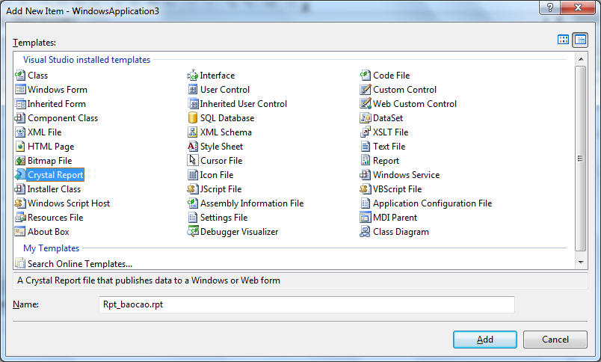
Giới thiệu Crystal Report
Tạo báo biểu

Slide 49
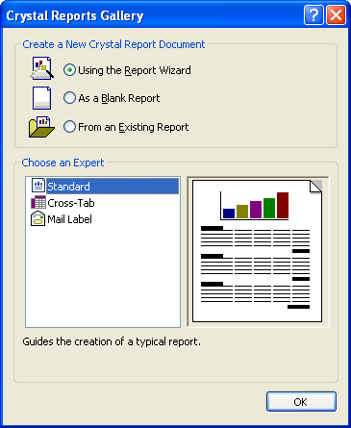
Giới thiệu Crystal Report
Chọn “Using the Report Wizard” (Tạo report bằng Wizard)

Slide 50
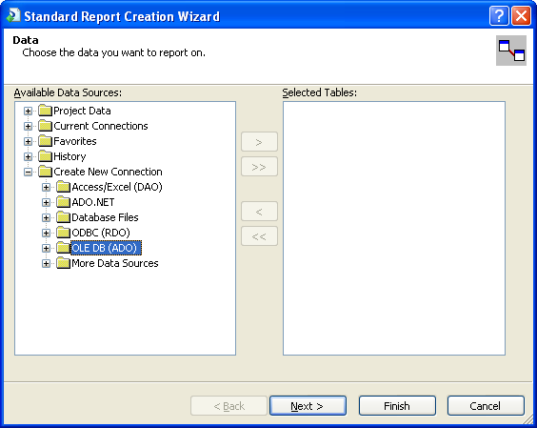
Giới thiệu Crystal Report
Chọn “OK”, sau đó chọn Create New Connection để tạo kết nối mới đến CSDL

Slide 51
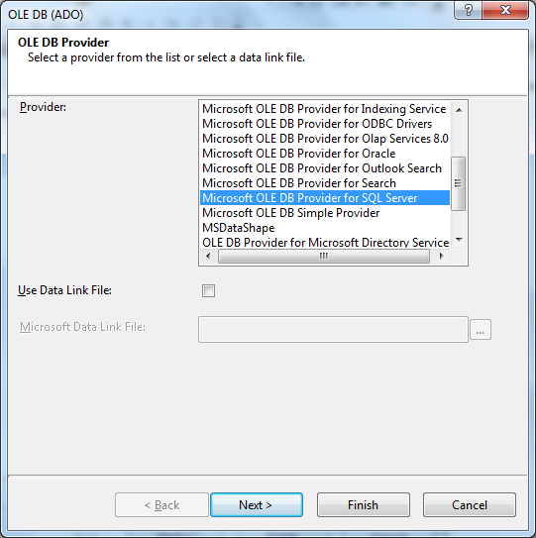
Giới thiệu Crystal Report

Slide 52
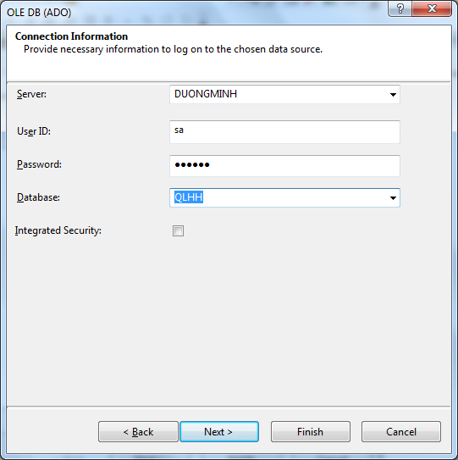
Giới thiệu Crystal Report

Slide 53
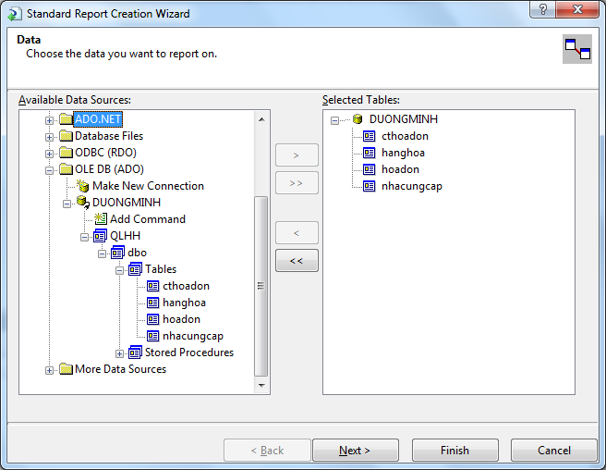
Giới thiệu Crystal Report
Chọn bảng dữ liệu

Slide 54
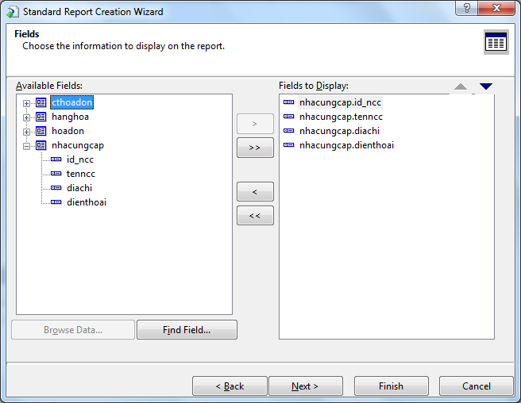
Giới thiệu Crystal Report
Chọn các field để hiển thị

Slide 55
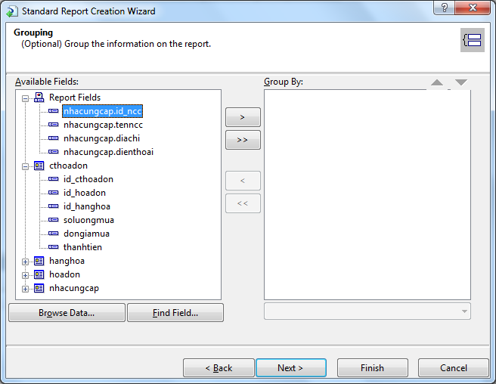
Giới thiệu Crystal Report
Chọn group by (nếu cần)

Slide 56
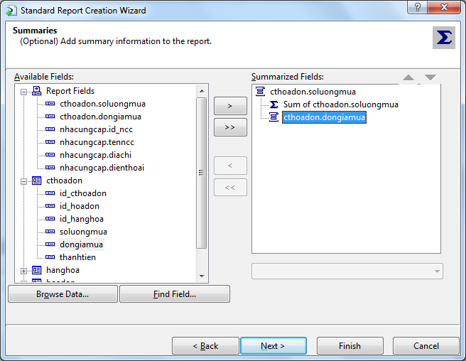
Giới thiệu Crystal Report
Trong bước này cho phép chọn field tính tổng (nếu cần)

Slide 57
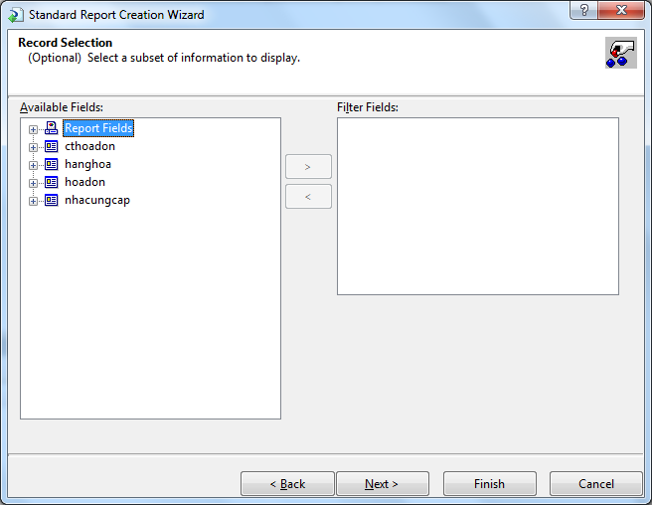
Giới thiệu Crystal Report
Chọn Field Filter nếu cần

Slide 58
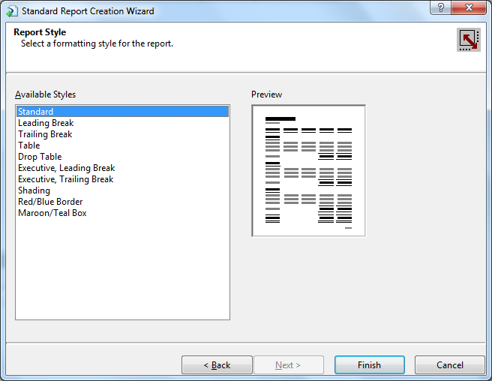
Giới thiệu Crystal Report
Chọn style report

Slide 59
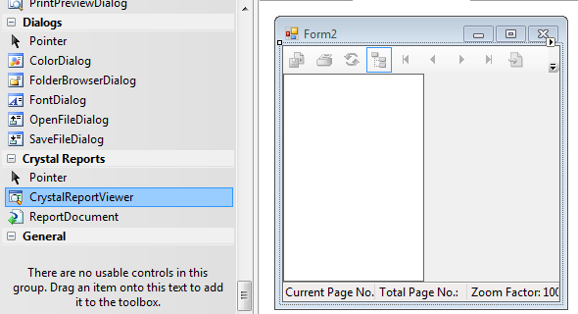
Sử dụng Crystal Report Viewer để hiển thị báo cáo

Slide 60
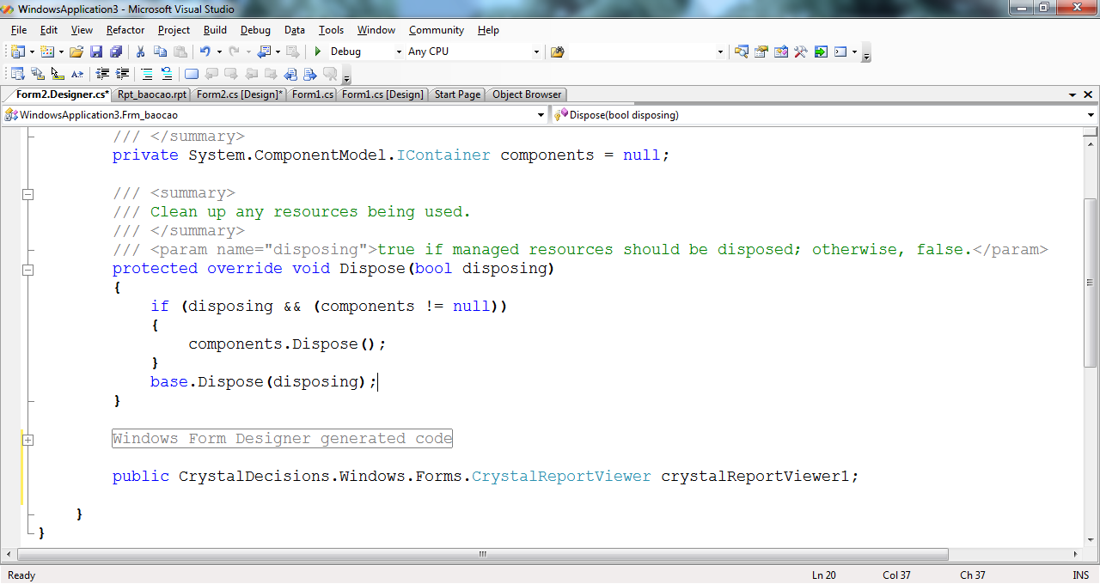

Slide 61
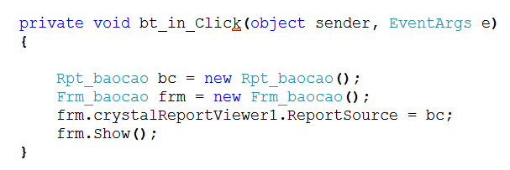
Sử dụng Crystal Report Viewer để hiển thị báo cáo
Hiển thị báo cáo

Slide 62
MỘT SỐ VẤN ĐỀ
TRONG LẬP TRÌNH VỚI CSDL

Slide 63
Một số vấn đề trong lập trình với CSDL
Hệ thống phần mềm có nhiều giao diện xử lý.
Mỗi giao diện thường kết nối CSDL để truy xuất dữ liệu.
Có sự lặp lại trong việc kết nối truy xuất dữ liệu → đoạn mã xử lý phức tạp và có sự trùng lặp mã lệnh.
Vậy phải xử lý như thế nào?

Slide 64
Một số cách thường sử dụng
Kết nối dữ liệu tại form chính.
Tạo lớp kết nối cơ sở dữ liệu dùng chung.
…….

Slide 65
Cách 1
Các form khác kế thừa phần kết nối từ form chính.
Khó sử dụng lại cho các ứng dụng khác.
………

Slide 66
Cách 2
Xây dựng lớp kết nối CSDL.
Gồm các phương thức và thuộc tính.
Hệ thống sử dụng chung lớp này.
Có thể sử dụng lại cho hệ thống khác mà không cần thay đổi nhiều.

Slide 67
Xây dựng lớp kết nối
class KetNoiDuLieu
{
private SqlConnection ketnoi;
private SqlCommand lenh;
private SqlDataAdapter bodocghi;

Slide 68
Các thuộc tính
public SqlConnection connect
{
get { return ketnoi; }
set { ketnoi = value; }
}
public SqlCommand command
{
get { return lenh; }
set { lenh = value; }
}
public SqlDataAdapter dataAdapter
{
get { return bodocghi; }
set { bodocghi = value; }
}…………..

Slide 69
Các phương thức
//phương thức kết nối
public KetNoiDuLieu()
{
ketnoi=new SqlConnection();
String chuoiketnoi = "Data Source=.;Integrated Security=True;Initial Catalog=tên CSDL";
//String chuoiketnoi = "server=tên server;
// database=tên CSDL; user=username;
//pwd=password";
ketnoi.ConnectionString=chuoiketnoi;
}

Slide 70
Các phương thức
//phương thức insert/update/delete
public void Thaotacdulieu(string sql)
{
ketnoi.Open();
lenh = new SqlCommand(sql, ketnoi);
lenh.ExecuteNonQuery();
ketnoi.Close();
}

Slide 71
Các phương thức
//phương thức truy xuất có trả về giá trị select
public DataTable Truyxuatdulieu(string sql)
{
ketnoi.Open();
bodocghi = new SqlDataAdapter(sql, ketnoi);
DataTable ketqua = new DataTable();
bodocghi.Fill(ketqua);
ketnoi.Close();
return ketqua;
}
………………………….
}

Slide 72
Q&A

